Slide 1

Gom cụm (Clustering)
Chương 6
Nội dung
1
Giới thiệu
2
Các độ đo khoảng cách
3
Phương pháp K-means
4
Bài tập lý thuyết

Slide 2

Chương 6 Gom cụm
Giới thiệu
Sự bùng nổ thông tin hiện nay do tác động của các siêu phương tiện và WWW
Các hệ thống truy vấn thông tin dựa trên việc phân nhóm, gom cụm (clustering) ra đời để làm tăng tốc độ tìm kiếm thông tin.
Do sự biến động thường xuyên của thông tin nên các thuật toán clustering đang tồn tại không thể duy trì tốt các nhóm, cụm (cluster) trong một môi trường như thế
Vấn đề đặt ra là làm thế nào để cập nhật các cluster trong hệ thống mỗi khi thông tin được cập nhật thay vì phải thường xuyên clustering lại toàn bộ dữ liệu?
www.lhu.edu.vn

Slide 3
Chương 6 Gom cụm
Giới thiệu
Gom cụm (clustering) là quá trình nhóm tập đối tượng thành các cụm (cluster) có các đối tượng giống nhau.
Cho CSDL D={t₁,t₂,…,t_{n}} và số nguyên k, gom cụm là bài toán xác định ánh xạ f : D → {1,…,k} sao cho mỗi t_{i} được gán vào một cụm (lớp) K_{j}, 1 <= j <= k .
Không giống bài toán phân lớp, các cụm không được biết trước.

Slide 4

Chương 6 Gom cụm
Ví dụ gom cụm các ngôi nhà
Dựa trên khoảng cách điạ lý
Dựa trên kích thước

Slide 5
Chương 6 Gom cụm
Giới thiệu
Cách biểu diễn các cụm
  Phân chia bằng các đường ranh giới
  Các khối cầu
  Theo xác suất
  Hình cây
  …
1 2 3
I1
I2
…
In
0.5 0.2 0.3

Slide 6

Chương 6 Gom cụm
Tiêu chuẩn gom cụm
  Phương pháp gom cụm tốt là phương pháp sẽ tạo các cụm có chất lượng :
    Sự giống nhau giữa đối tượng trong cùng một cụm cao.
    Giữa các cụm thì sự giống nhau thấp.
  Chất lượng của kết quả gom cụm dựa trên 2 yếu tố
    Độ đo sự giống nhau dùng trong phương pháp gom cụm và
    Sự thi hành nó.
  Chất lượng của phương pháp gom cụm còn được đo bằng khả năng phát hiện một số hay tất cả các mẫu bị ẩn, bị dấu.
Notes:
PP tốt còn phụ thuộc vào ý kiến của người dùng
Yêu cầu của gom cụm trong DM :
Co giãn
Có khả năng làm việc với nhiều kiểu DL
Tìm các cụm với hình dạng bất kỳ
cần ít nhất tri thức lãnh vực để xác định các tham số đầu vào.
Có khả năng giải quyết nhiễu và cá biệt
Nhiều chiều
…

Slide 7

Chương 6 Gom cụm
Ứng dụng của gom cụm
Tiếp thị: khám phá các nhóm khách hàng phân biệt trong CSDL mua hàng
Sử dụng đất: nhận dạng các vùng đất sử dụng giống nhau khi khảo sát CSDL quả đất
Bảo hiểm: nhận dạng các nhóm công ty có chính sách bảo hiểm mô tô với chi phí đền bù trung bình cao
Hoạch định thành phố: nhận dạng các nhóm nhà cửa theo loại nhà, giá trị và vị trí địa lý.
Dự báo động đất: dựa trên các kết quả gom cụm các vết đứt gãy của địa tầng
…
Notes:
PP tốt còn phụ thuộc vào ý kiến của người dùng
Yêu cầu của gom cụm trong DM :
Co giãn
Có khả năng làm việc với nhiều kiểu DL
Tìm các cụm với hình dạng bất kỳ
cần ít nhất tri thức lãnh vực để xác định các tham số đầu vào.
Có khả năng giải quyết nhiễu và cá biệt
Nhiều chiều
…

Slide 8

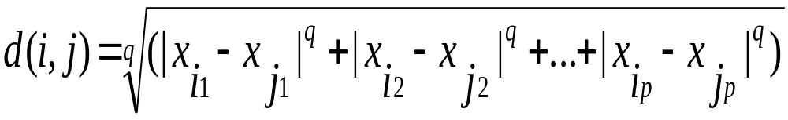

Chương 6 Gom cụm
Độ đo khoảng cách
  Độ đo khoảng cách thường dùng để xác định sự khác nhau hay giống nhau giữa hai đối tượng.
  Khoảng cách Minkowski :
  với i =(x_{i1}, x_{i2}, …, x_{ip}) và j =(x_{j1}, x_{j2}, …, x_{jp}): hai đối tượng p-chiều và q là số nguyên dương
  Nếu q=1, d là khoảng cách Manhattan :
Notes:
Mỗi bài toán gom cụm đều dựa trên một kiểu”khoảng cách” nào đó giữa các điểm
Hai loại độ đo : Euclid và non-Euclid : Jaccard, Cosine,…
Manhattan : k/c nếu bạn phải di chuyển theo trục thôi

Slide 9

Chương 6 Gom cụm
Độ đo khoảng cách
  Nếu q=2, d là khoảng cách Euclid :
  Tính chất của độ đo khoảng cách
    d(i,j) ≥ 0
    d(i,i) = 0
    d(i,j) = d(j,i)
    d(i,j) ≤ d(i,k) + d(k,j)
Notes:
K/c không âm
K/c từ đối tượng đến chính nó = 0
Tính chất đối xứng
Tính chất cạnh tam giác
Ngoài ra, có thể sử dụng đo đo trọng lượng và nhiều độ đo khác nữa.

Slide 10

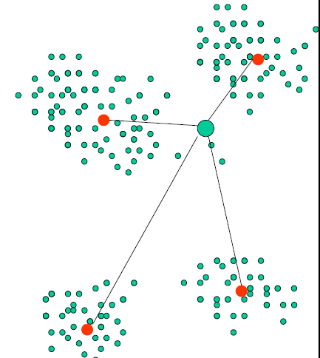
Chương 6 Gom cụm
Thuật toán gom cụm K-Means
Không gian dữ liệu có n điểm (đối tượng)
  Đã có độ đo khoảng cách giữa các điểm
k là số cụm cần phân hoạch
  1 <= k <= n

Slide 11

Chương 6 Gom cụm
Thuật toán gom cụm K-Means (1)
1. Chọn ngẫu nhiên k điểm làm trọng tâm ban đầu của k cụm
2. Gán (hoặc gán lại) từng điểm vào cụm có trọng tâm gần điểm đang xét nhất
  Nếu không có phép gán lại nào thì dừng.
    Vì không có phép gán lại nào có nghĩa là các cụm đã ổn định và thuật toán không thể cải thiện làm giảm độ phân biệt hơn được nữa.
3. Tính lại trọng tâm cho từng cụm
4. Quay lại bước 2

Slide 12

Chương 6 Gom cụm
Thuật toán gom cụm K-Means (2)
Đầu vào của thuật toán: số cụm k, và CSDL có n đối tượng
Thuật toán gồm 4 bước:
  Phân hoạch đối tượng thành k tập con/cụm khác rỗng
  Tính các điểm hạt giống làm centroid (trung bình của các đối tượng của cụm) cho từng cụm trong cụm hiện hành
  Gán từng đối tượng vào cụm có centroid gần nhất
  Quay về bước 2, chất dứt khi không còn phép gán mới

Slide 13
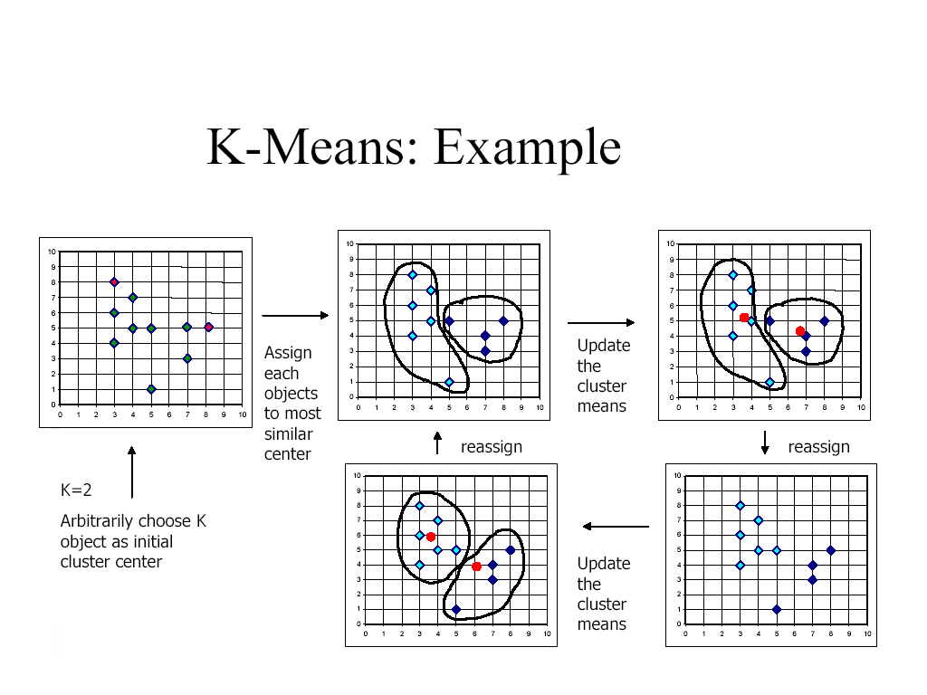

Chương 6 Gom cụm
Thuật toán gom cụm K-Means

Slide 14

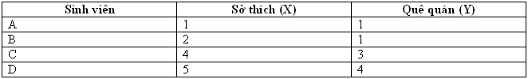
Chương 6 Gom cụm
Ví dụ về K-Means
Giả sử có 4 sinh viên A, B, C, D. Mỗi sinh viên được biểu diễn bởi hai đặc trưng X, Y.
Mục đích là nhóm các sinh viên đã cho vào 2 nhóm/phòng (K=2) dựa vào các đặc trưng của chúng.
Bước 1. Khởi tạo tâm cho 2 nhóm. Giả sử chọn A là tâm của nhóm thứ nhất (tọa độ tâm nhóm thứ nhất c1(1,1)) và B là tâm của nhóm thứ 2 (tạo độ tâm nhóm thứ hai c2 (2,1)).

Slide 15
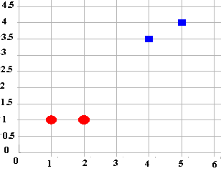
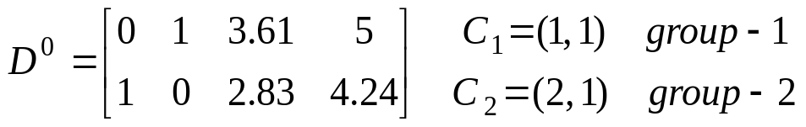
Chương 6 Gom cụm
Bước 2. Tính khoảng cách từ các đối tượng đến tâm của các nhóm (Khoảng cách Euclidean)

Slide 16



Chương 6 Gom cụm
Ví dụ, khoảng cách từ đối tượng C=(4,3) đến tâm c1(1,1) là 3.61 và đến tâm c2(2,1) là 2.83 được tính như sau:
Bước 3. Nhóm các đối tượng vào nhóm gần nhất
Ta thấy rằng nhóm 1 sau vòng lặp thứ nhất gồm có 1 đối tượng A và nhóm 2 gồm các đối tượng còn lại B,C,D.

Slide 17


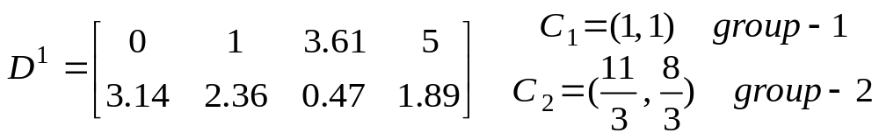
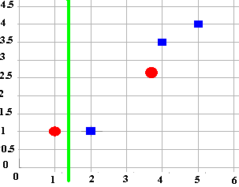
Chương 6 Gom cụm
Vấn đề chọn số cụm k
Bước 4. Tính lại tọa độ các tâm cho các nhóm mới dựa vào tọa độ của các đối tượng trong nhóm. Nhóm 1 chỉ có 1 đối tượng A nên tâm nhóm 1 vẫn không đổi, c1(1,1). Tâm nhóm 2 được tính như sau:
Bước 5. Tính lại khoảng cách từ các đối tượng đến tâm mới

Slide 18

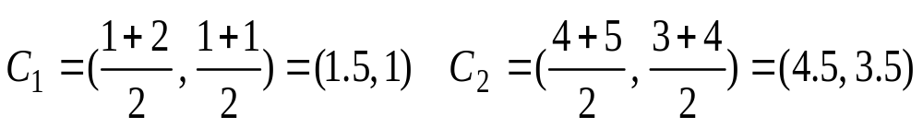
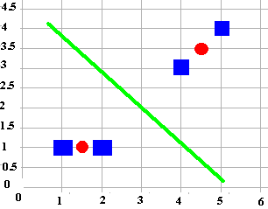
Chương 6 Gom cụm
Bước 6. Nhóm các đối tượng vào nhóm
Bước 7. Tính lại tâm cho nhóm mới

Slide 19
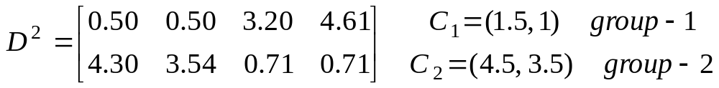

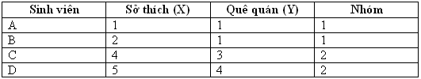
Chương 6 Gom cụm
Bước 8. Tính lại khoảng cách từ các đối tượng đến tâm mới
Bước 9. Nhóm các đối tượng vào nhóm
Ta có G2 = G1 nên thuật toán dừng và kết quả phân nhóm như sau:

Slide 20
Chương 6 Gom cụm
Bài tập về K-Means
Bài 1: Cho tập điểm
x1={1,3} ={x11,x12}; x2={1.5 , 3.2 }={x21,x22}
x3 ={1.3 ,2.8}={x31,x32}; x4={3, 1}={x41,x42}
Dùng K-Mean để gom nhóm (K=2)
Bài 2: Cho tập điểm
X1(4,1) ; X2(5,1) ; X3(5,2) ; X4(1,4) ;
X5(1,5) ; X6(2,4) ; X7(2,5)
Dùng K-Mean để gom nhóm (K=2)
Lưu ý: áp dụng hàm tính khoảng cách Manhattan

Slide 21

Chương 6 Gom cụm
Ưu điểm của K-means
Tương đối nhanh
  Độ phức tạp của thuật toán là O(tkn)
    n: số điểm trong không gian dữ liệu
    k: số cụm cần phân hoạch
    t: số lần lặp (t << n)
K-Means phù hợp với các cụm có dạng hình cầu

Slide 22

Chương 6 Gom cụm
Nhược điểm của K-means
Không đảm bảo đạt được tối ưu toàn cục
  kết quả đầu ra phụ thuộc vào việc chọn k điểm khởi đầu
Cần phải xác định trước số cụm k
Khó xác định số cụm thực sự mà không gian dữ liệu có thể có
Khó phát hiện các loại cụm có hình dạng phức tạp và nhất là các dạng cụm không lồi
Không thể xử lý nhiễu và biệt lệ
Chỉ có thể áp dụng khi tính được trọng tâm

